Slide 1


Slide 2
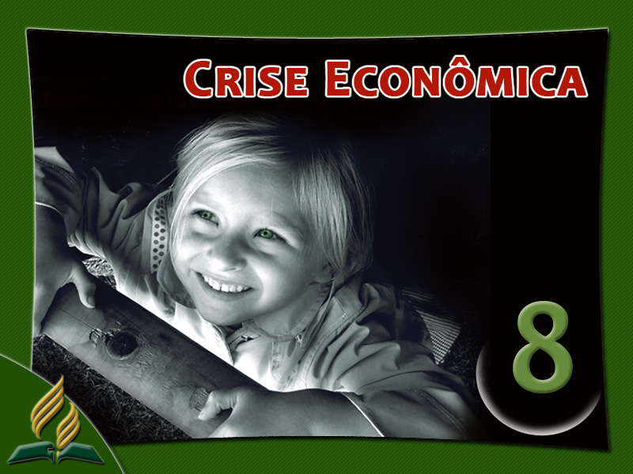

Slide 3

INTRODUÇÃO

Slide 4

“Atendei, agora, ricos, chorai lamentando, por causa das vossas desventuras, que vos sobrevirão. [...] Eis que o salário dos trabalhadores que ceifaram os vossos campos e que por vós
foi retido com fraude está chamando.”
Tiago 5:1, 4

Slide 5
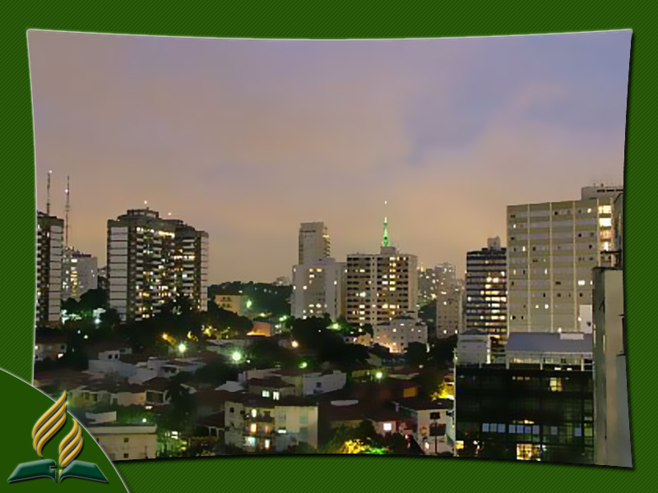

Slide 6
Dinheiro

Slide 7

“O dinheiro é a alavanca que move o mundo”

Slide 8
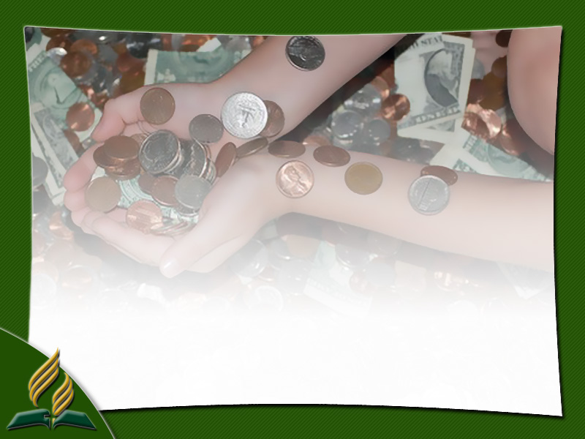
O avaro ambicioso vive só para ajuntar

Slide 9
“Os homens serão egoístas, avarentos, jactanciosos, arrogantes, blasfemadores, desobedientes aos pais, ingratos, irreverentes.”
2 Timóteo 3:2

Slide 10

O desejo de acumular riqueza faz o ser humano perder a ordem de valores.

Slide 11
Pobreza

Slide 12
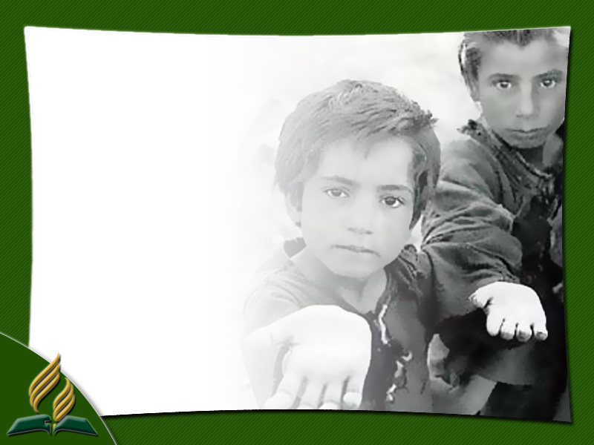
Uma evidência de que a volta de Cristo está próxima é justamente a situação de exagerada riqueza para poucos e extrema pobreza para muitos.

Slide 13
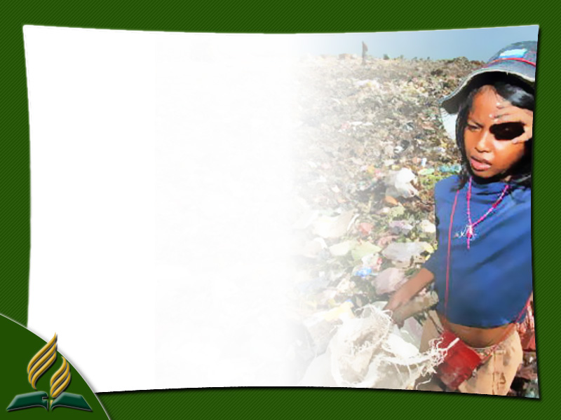
De acordo com o informativo do Projeto contra a Fome, da ONU, a cada segundo morre uma pessoa por causa da fome.

Slide 14
“Atendei, agora, ricos, chorai lamentando, por causa das vossas desventuras, que vos sobrevirão. As vossas riquezas estão corruptas, e as vossas roupagens, comidas de traça; o vosso ouro e a vossa prata foram gastos de ferrugens...”

Slide 15
“...e a sua ferrugem há de ser por testemunho contra vós mesmos. [...] Tesouros acumulastes nos últimos dias. Eis que o salário dos trabalhadores que ceifaram os vossos campos e que por vós foi retido com fraude está clamando.”
Tiago 5:1-4

Slide 16

Um homem explorado e sem Deus é uma arma carregada.

Slide 17
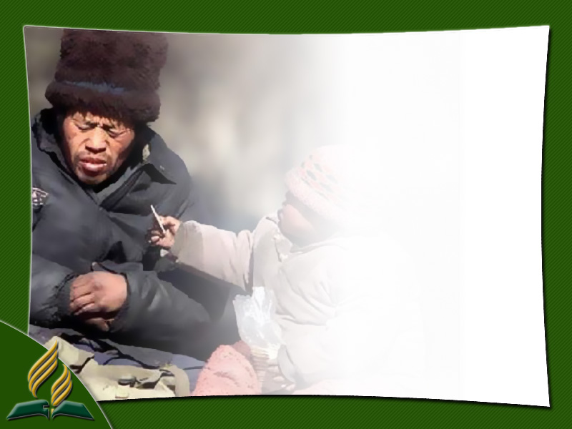
A pobreza, as privações e as injustiças que os poderosos cometem contra os menos favorecidos são as causas básicas da amargura e da revolta dos oprimidos.

Slide 18
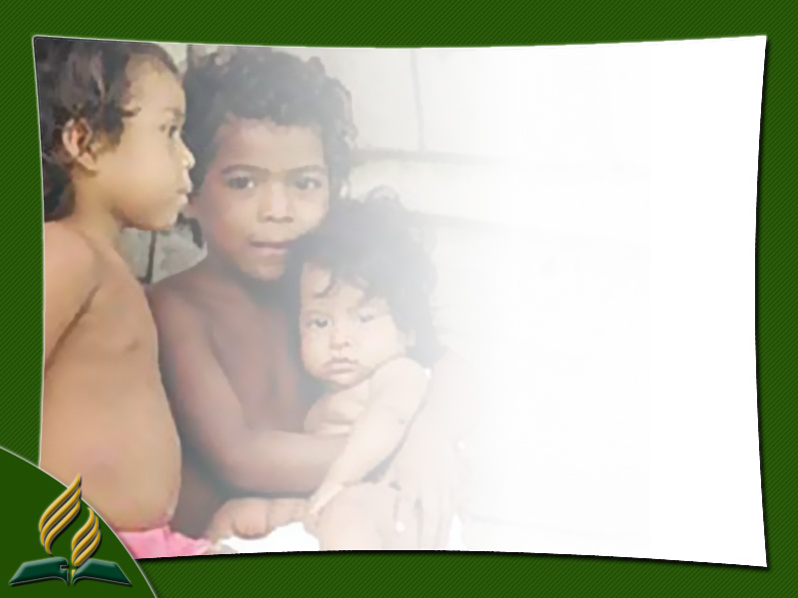
A maioria dos conflitos sociais que perturbam o mundo moderno tem sua raiz nos sentimentos de frustração, injustiça e desespero que o povo acumula.

Slide 19
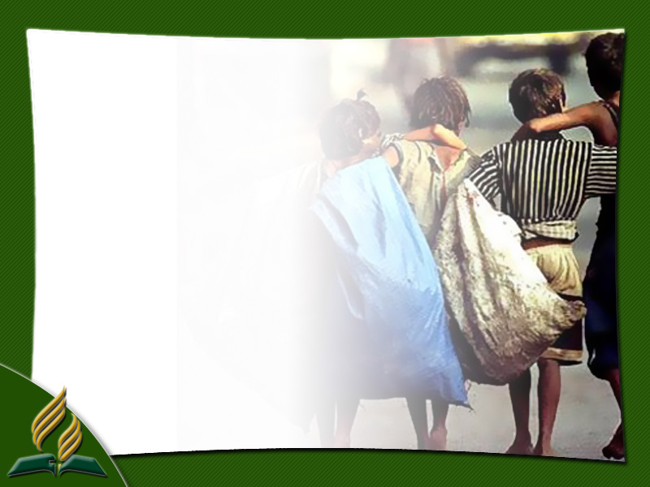
Essa consciência das desigualdades faz com que as pessoas se convençam de que o mundo em que vivem é injusto.

Slide 20
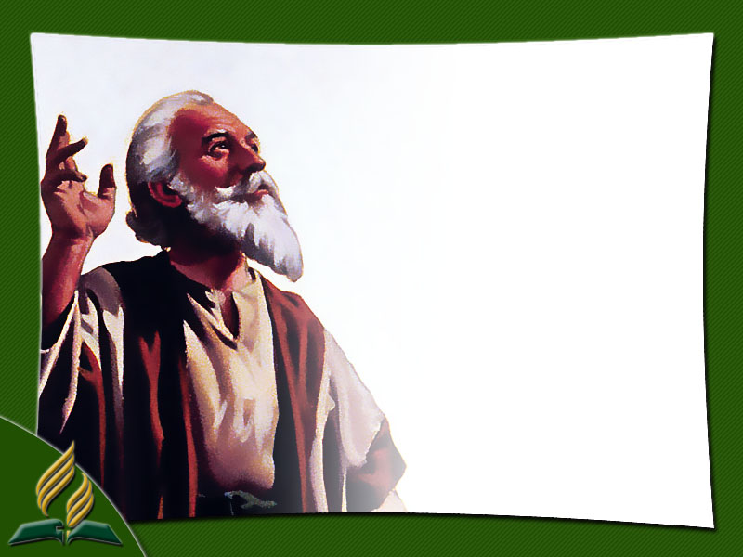
Quando o apóstolo Tiago disse que os trabalhadores clamariam pelo salário que não lhes foi pago, também se referia às greves e aos movimentos sindicais.

Slide 21
Crise

Slide 22

A luta entre o capital e o trabalho estava anunciada na Bíblia há muito tempo.

Slide 23
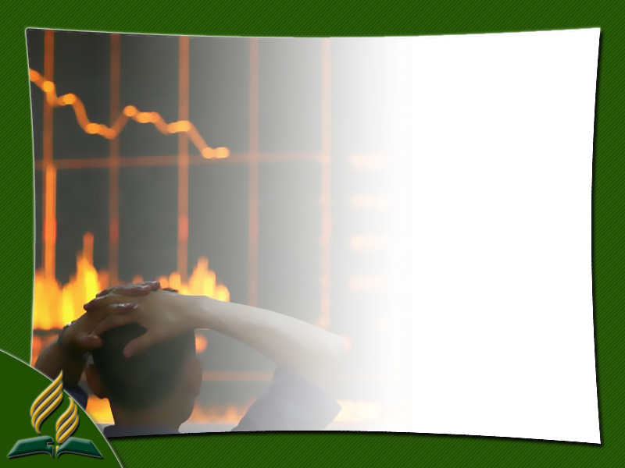
A recessão econômica se aproxima como um fantasma.

Slide 24
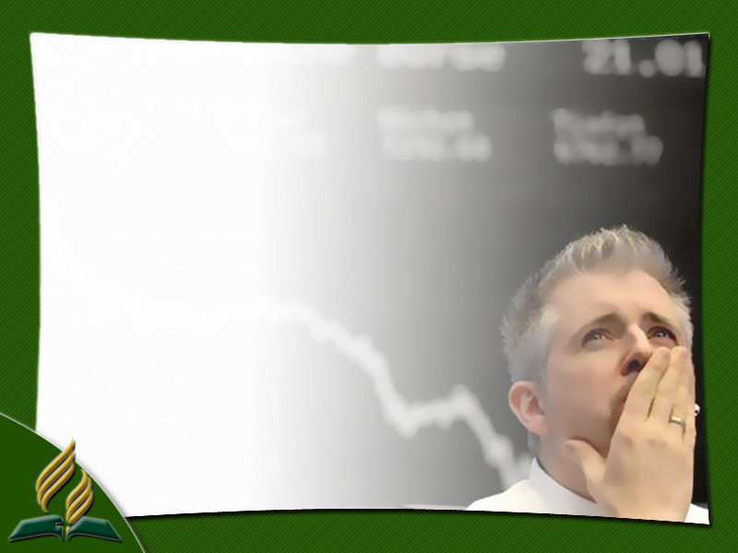
É um tsunami financeiro que ameaça destruir tudo o que encontra em seu caminho.

Slide 25

O dinheiro é importante, mas quando o ser humano se encontra afastado de Deus vive permanentemente insatisfeito.

Slide 26
CONCLUSÃO

Slide 27
“Todo aquele, pois, que ouve estas Minhas palavras e as pratica será comparado a um homem prudente que edificou a sua casa sobre a rocha; e caiu a chuva, transbordaram os rios, sopraram os ventos e deram com ímpeto contra aquela casa, que não caiu, porque fora edificada sobre a rocha...”

Slide 28
“...E todo aquele que ouve estas Minhas palavras e não as pratica será comparado a um homem insensato que edificou a sua casa sobre a areia; e caiu a chuva, transbordaram os rios, sopraram os ventos e deram com ímpeto contra aquela casa, e ela desabou, sendo grande a sua ruína.”
Mateus 7:24-27

Slide 29
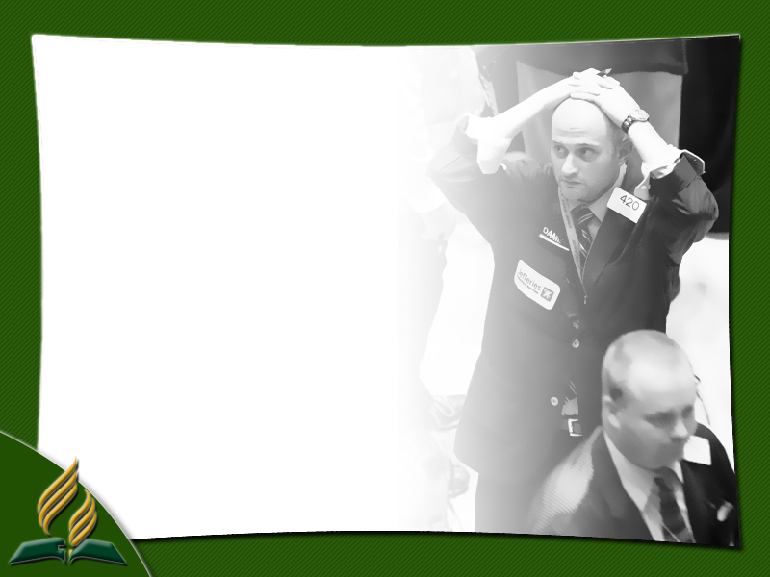
Tempestades e vendavais financeiros se aproximam da Terra.
Onde estará edificada sua casa?

